Slide 1
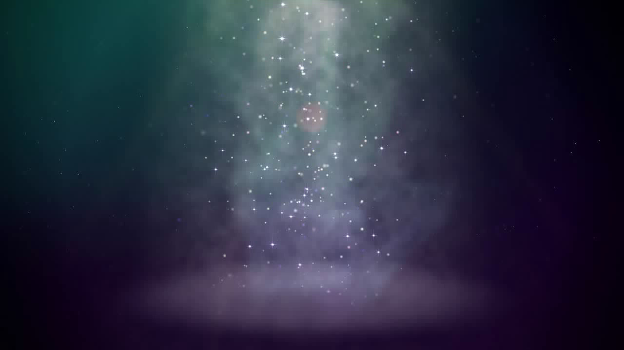
Le Calendrier
de
l’Alliance
#6

Slide 2
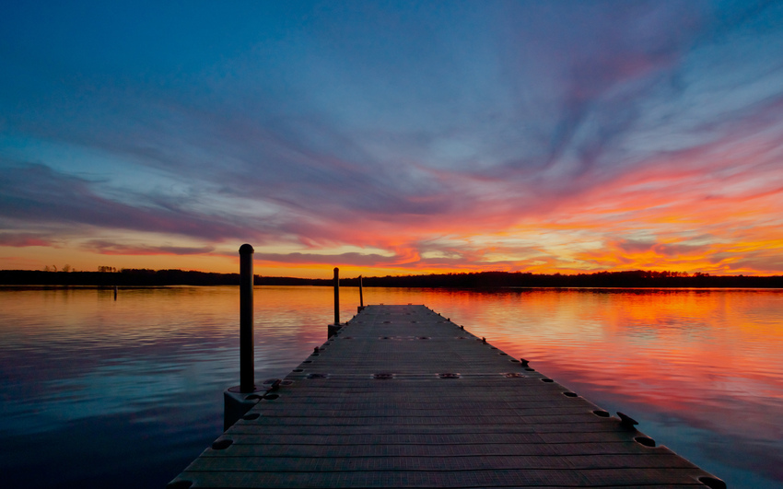
Pour comprendre
le “jour biblique”
Zoom sur la méthodologie utilisée

Slide 3


Pourquoi le mot « soir » apporte t’il autant de confusions ?
Se pourrait-il que nous ayons été négligeant dans nos recherches ?
Nos enseignants ont-ils été induit en erreur à cause des traditions ?
Peut-on décrypter la vérité concernant le début du « jour biblique » ?
Heureusement, les confusions vont disparaitre grâce à de simples notions grammaticales.

Slide 4


Pour comprendre l’expression de Genèse 1.5b
« Et il y eut un soir, et il y eut un matin;
ce fut le premier jour. »
«Soir» signifie t’il «coucher du soleil» ?

Slide 5

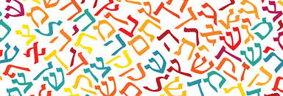
Pour comprendre l’anglais, il faut apprendre son vocabulaire.
C’est pareil entre l’hébreu et le français.
Nous ne pouvons pas dire : je vais essayer de deviner le sens de tel mot, et j’espère que j’aurais raison…
Concernant le début du « jour biblique » on ne peut pas jouer à la devinette.
Nous aurions probablement tort à 100% !
Alors beaucoup font comme les autres !

Slide 6
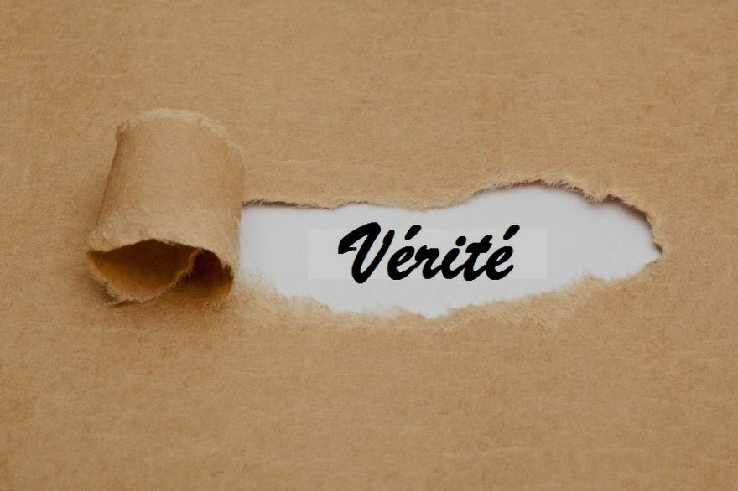
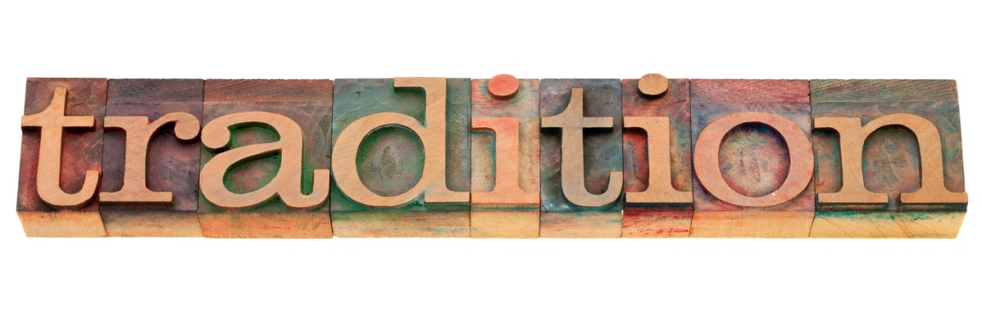
Par exemple, le judaïsme conserve le coucher de soleil du vendredi comme étant le commencement du shabbat.
Combien pouvons-nous compter de traditions dans le judaïsme ?

Slide 7
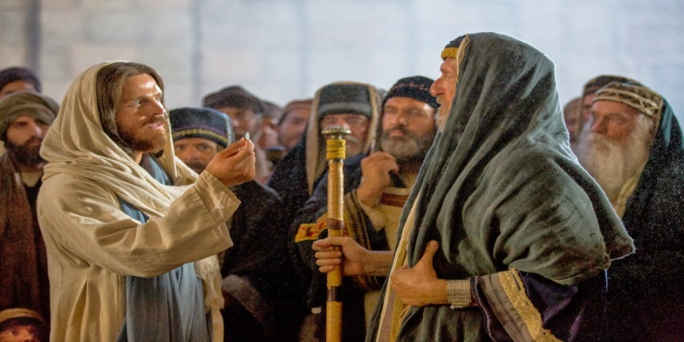
Et les traditions alors ?
« Mais il leur répondit: Et vous, pourquoi transgressez-vous le commandement de YHWH par votre tradition ? » (Matt 15.3)
« Mais ils m'honorent en vain, en enseignant des doctrines qui sont des commandements d'hommes. » (Matt 15.9)
« Prenez garde que personne ne vous séduise par la philosophie et par de vaines tromperies, selon la tradition des hommes, selon les rudiments du monde, et non selon Christ. » (Col 2.8)
Elles sont quand même là depuis plusieurs siècles, non ?

Slide 8
Pour une restauration de la vérité
Le shabbat est une institution divine et un statut d'adoration.
Alors, savoir quand commencer le shabbat est très important.
Si nous croyons cela, éprouvons les "traditions" par les Écritures.
Les institutions divines ne seront-elles pas restaurées dans la fin des temps ?

Slide 9
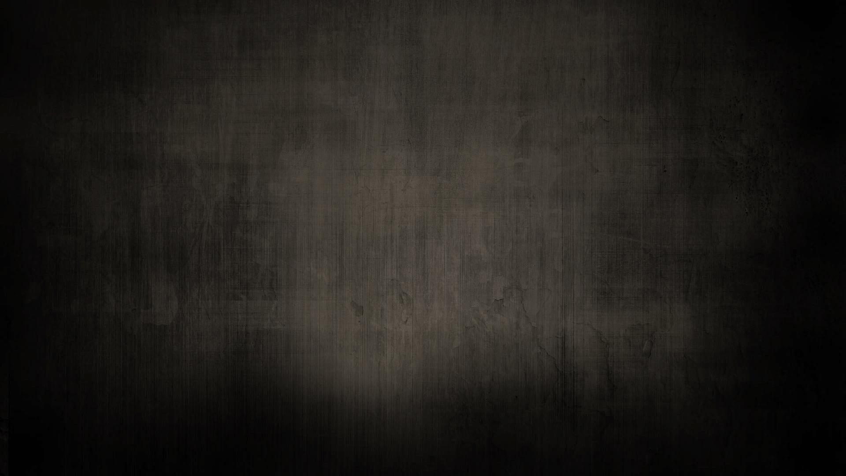
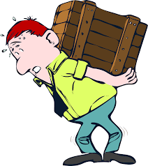

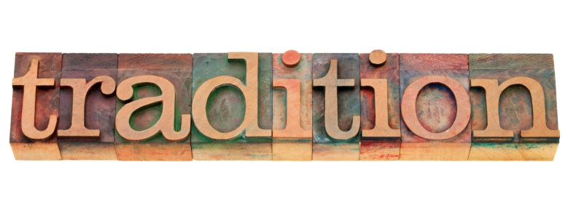
Comment s’alléger des traditions ?
→ Faire une recherche minutieuse et détaillée du sujet à partir des Écritures.
→ Connaître l’histoire biblique sur le sujet.
→ Avoir sous le coude de bons outils d’étude.
→ Se rappeler de nos leçons de grammaire à l’école.

Slide 10
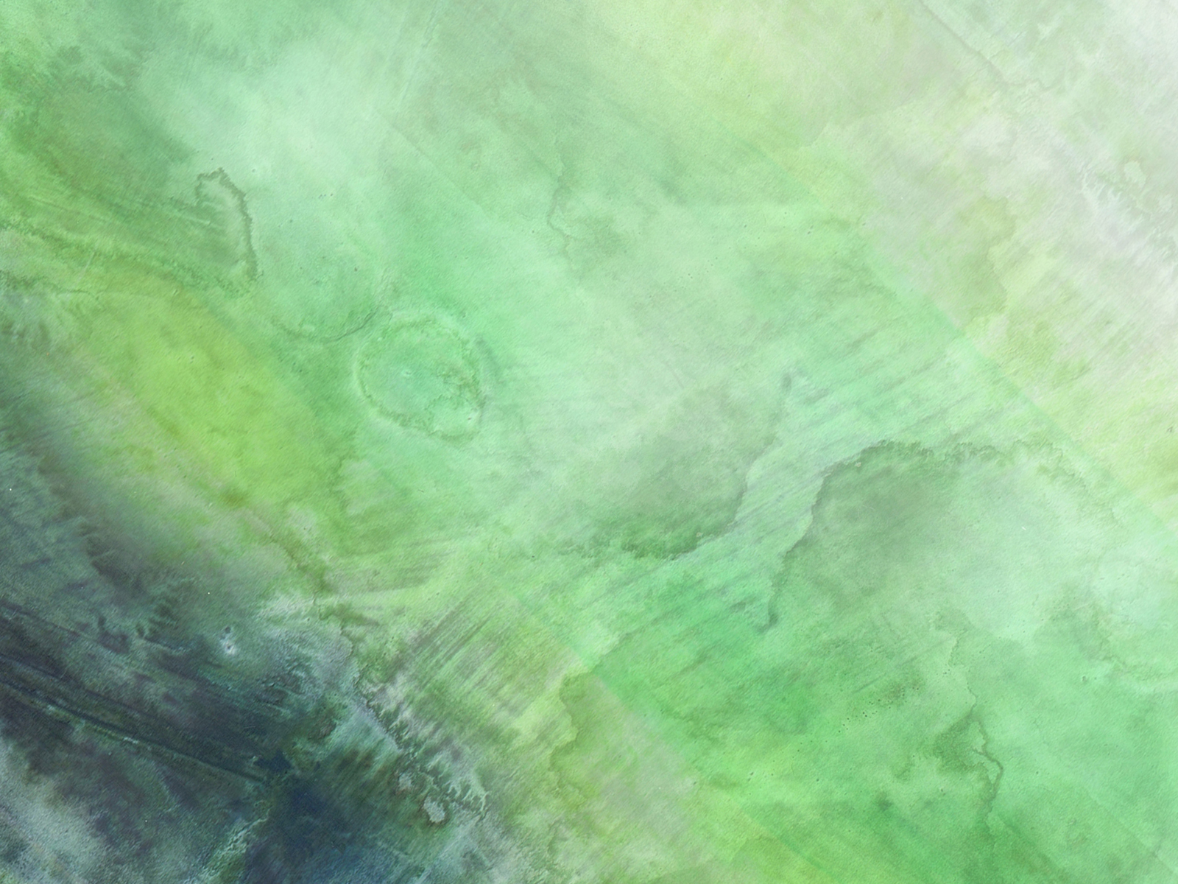


Lire ou étudier ?
→ Commencer par prier.
→ Lire la Bible ≠ Etudier la Bible.
→ Etudier la Bible ≠ Décrypter la Bible.
→ Savoir se poser des questions et explorer un vaste territoire.
→ Malgré nos erreurs, persévérons et la vérité finira par jaillir.
Es 28.13 : « …ordre sur ordre, règle sur règle…
un peu par ci, un peu par là… »

Slide 11
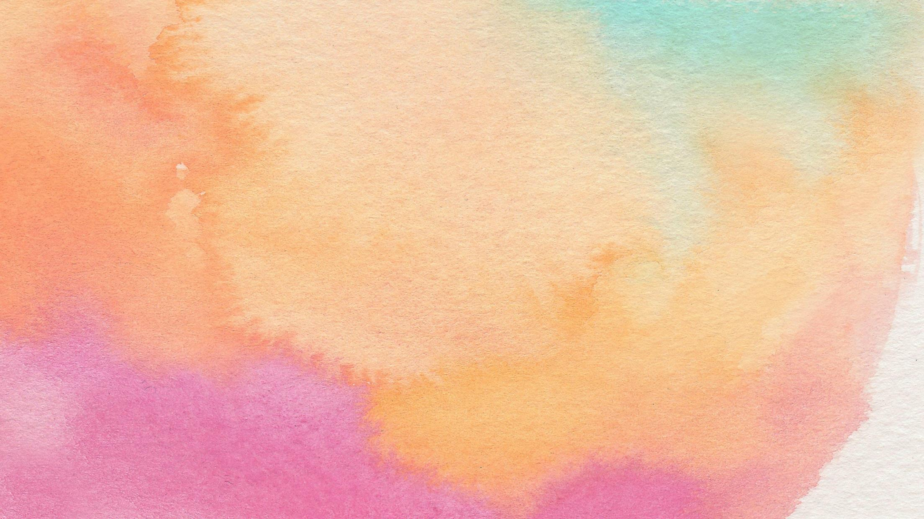


Commencer avec le contexte
→ Apprendre à lire en contexte.
→ Savoir de quoi parle chaque verset et chaque chapitre.
→ Lire plus que 10 mots… montez jusqu’à au moins 100 mots.
Vous pourriez être alors très surpris
de ce que vous découvrirez !

Slide 12
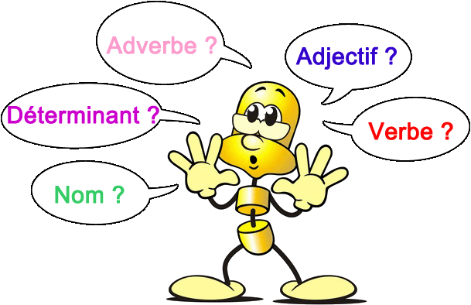
Repérer les classes grammaticales
→ Nom, pronom, adjectif, verbe, adverbe ?
Cette étude portera sur les noms.
→ Certains mots peuvent être utilisés comme nom, adjectif et/ou adverbe.
→ Il est primordial de savoir à quelle classe grammaticale le mot appartient, car le contexte en est alors modifié.

Slide 13
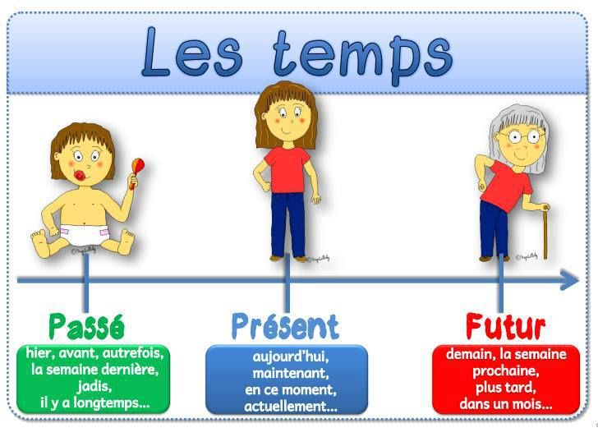
Les temps grammaticaux
La chronologie des évènements sera erronée
si le temps grammatical n’est pas repéré.

Slide 14
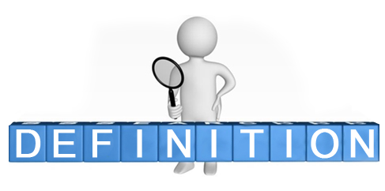
Consultez les définitions
→ Les traductions ne sont pas toujours fidèles au véritable sens du texte.
→ En français, comme en hébreu, ne supposons pas que nous connaissons l’ensemble des définitions d’un mot.
→ Dans cette étude nous verrons des mots qui ont plusieurs définitions, toutes différentes.
Une étagère remplie de dictionnaires et de concordances vous sera utile.

Slide 15
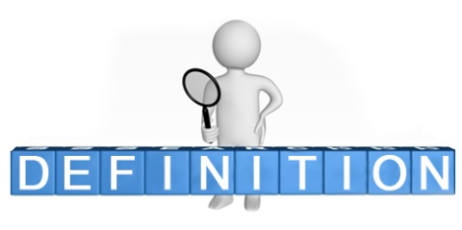
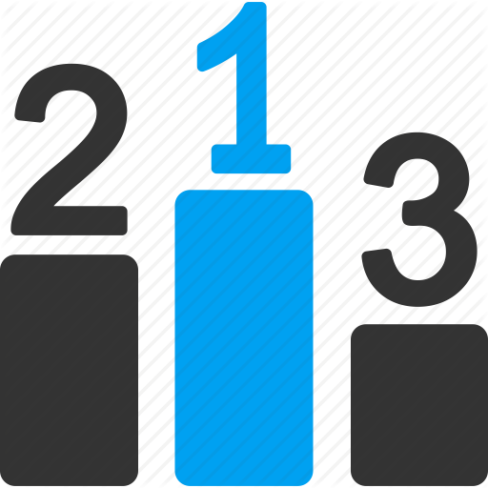

La 1ère définition
→ La toute première définition d’un mot dans le dictionnaire représente la façon dont le mot est le plus souvent utilisé, ceci est valable dans n’importe quelle langue.
→ Apprenez comment les dictionnaires français / hébreu se complètent pour approfondir le sens réel de l’hébreu.

Slide 16

Dictionnaires et lexiques
→ Les significations changent au cours du temps, la langue française a bien changé depuis le IXe siècle.
→ Concordance Strong
→ Dictionnaire Vivant de la Langue Française
→ Lexiques et commentaires

Slide 17
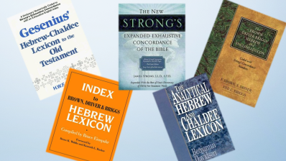
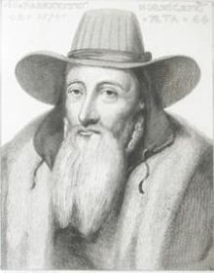
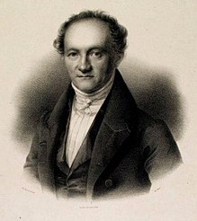

Dictionnaires et lexiques
Dictionnaire Edward Leigh (1712)
Lexique Parkhurst (1762)
Lexique Barker (1776)
Lexique Gesenius (1810)
Lexique Selig Newman (1832)
Dictionnaire hébreu Sander et Trenel (1859)
Concordance Strong (1890)
Lexique de l’Ancien Testament (1906)
Dictionnaire étymologique d’hébreu (1987)

Slide 18
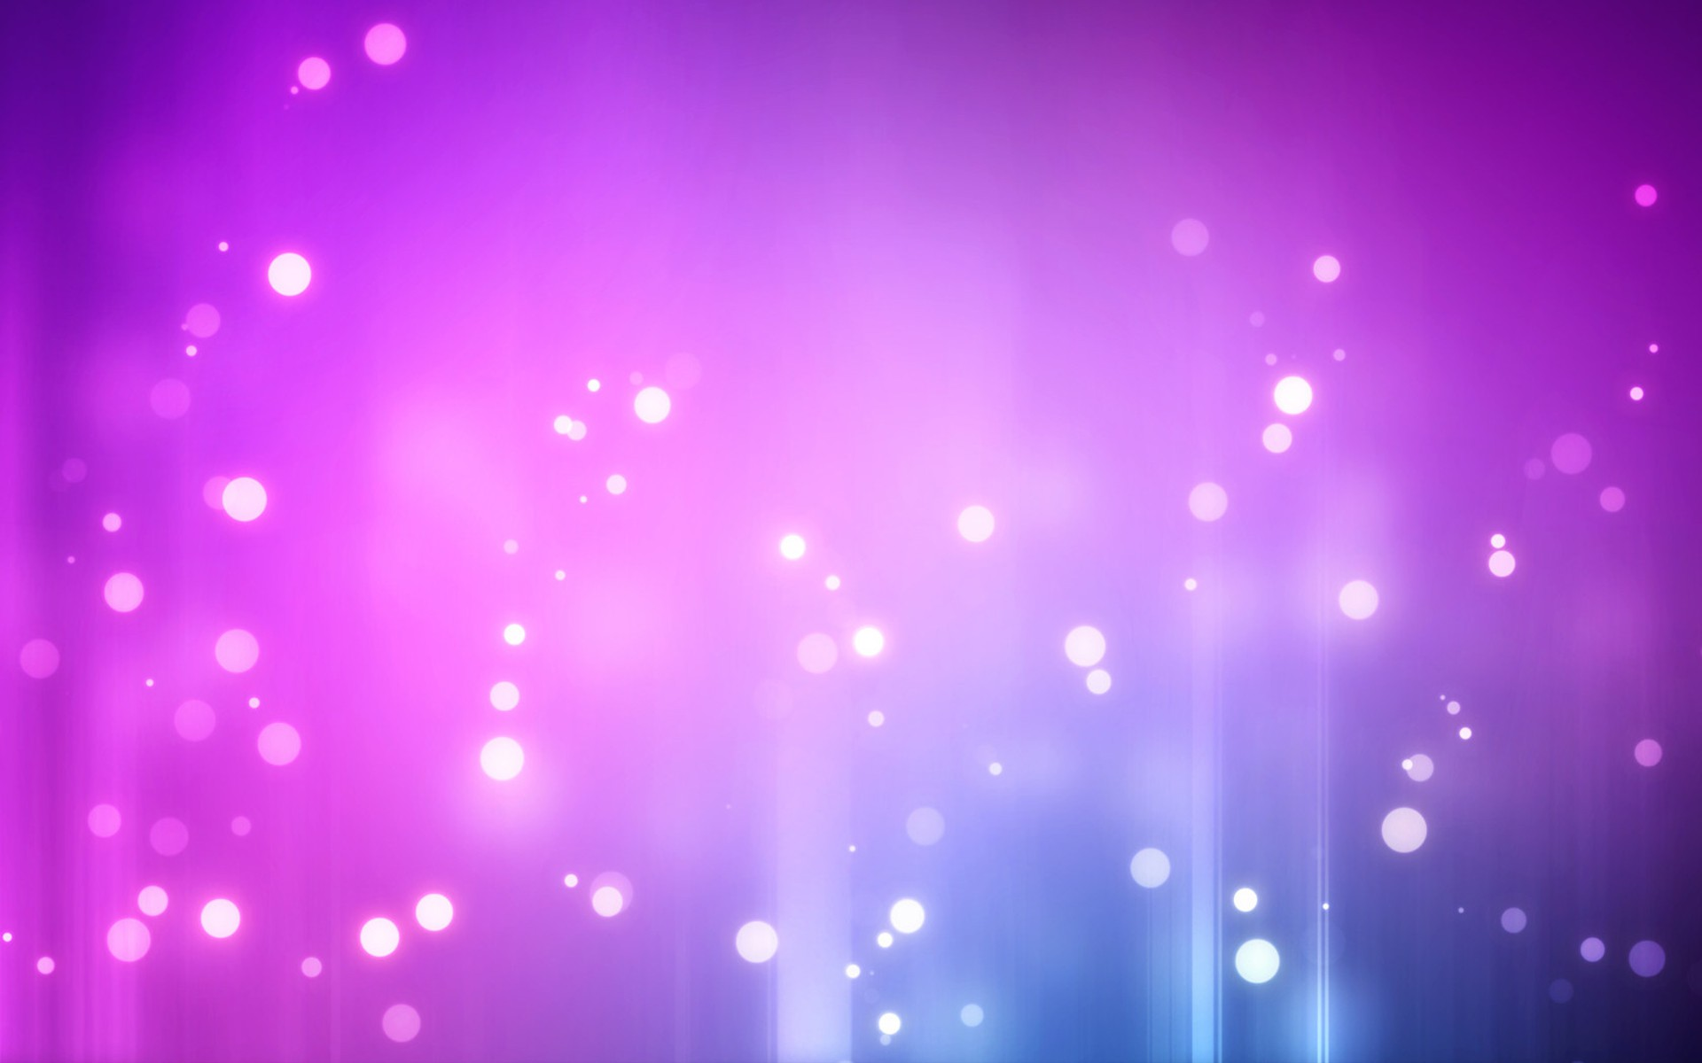
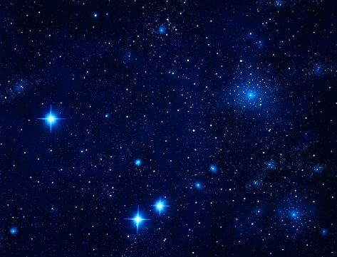

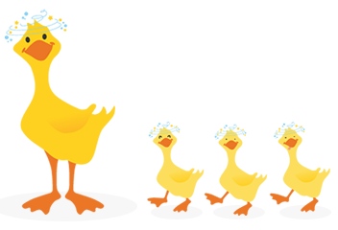
Exemple : « étoile »
Nous allons chercher ses définitions et
constater dans quel ordre elles sont placées.

Slide 19
1. Au sens usuel : Astre visible la nuit et qui a l'aspect d'un point brillant.
2. Astronomie/Astrophysique : Corps céleste qui entretient sa propre source d'énergie et brille de sa lumière propre.
3. Astrologie : Astre considéré comme ayant une relation avec la destinée d'une personne ou d'un pays.
4. Ce qui, par sa forme en rayons, rappelle ou évoque l'étoile ; emblème figurant sur maints drapeaux, armoiries, insignes d'ordre de chevalerie.
5. Figuré : Artiste ou sportif qui se distingue par un talent et une réputation hors de pair.
Notes:
Sept 20 p 6 800 pm

Slide 20
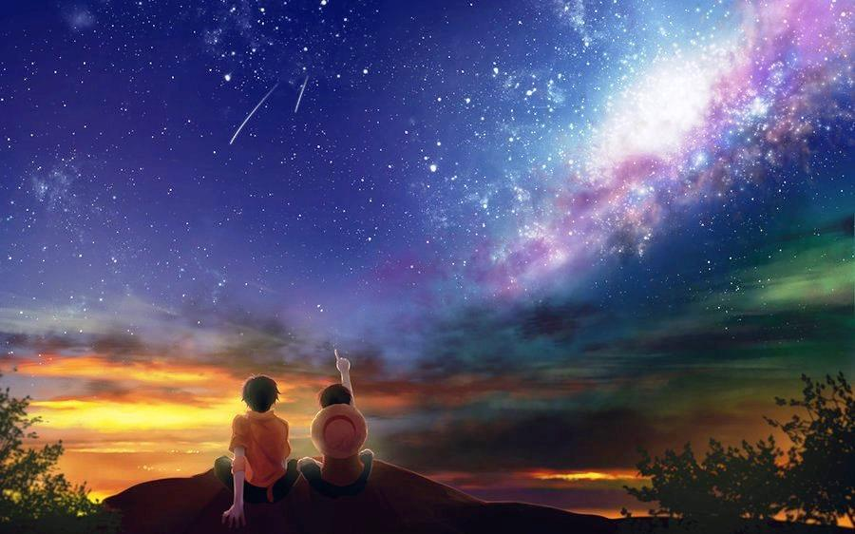

Si vous dites à quelqu’un :
« les étoiles étaient magnifiques hier soir »
Elle pensera… aux astres brillants dans le ciel (1ère définition), non ?
Rappel : La toute première définition d’un mot dans le dictionnaire représente la façon dont le mot est le plus souvent utilisé, ceci est valable dans n’importe quelle langue.
Sans information complémentaire, elle ne comprendra pas que vous faites allusion aux « étoiles » du 7e art recevant des prix d’interprétation (5e définition).
Pour avoir le contexte, nous devons accéder à plus d’informations.

Slide 21

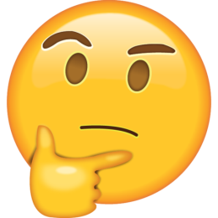
Les règles de définition avec le dictionnaire hébreu
sont les mêmes.
Comme pour le mot « étoile » beaucoup rencontrent le même problème avec la définition du mot « soir ».
Il est important de choisir la bonne définition qui s’aligne avec le contexte de ce que nous lisons?
Et pourtant nombre sont ceux qui prétendent connaître les définitions en hébreu sans en avoir vérifié la véracité.
C’est ainsi que le mot « soir » fut compris
comme étant le « coucher de soleil ».

Slide 22
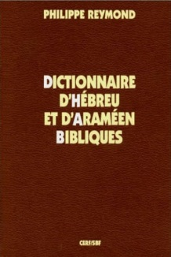
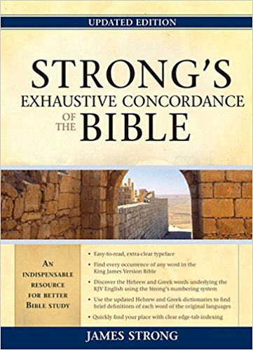
Mise en application avec…
Un dictionnaire hébreu-français
(Philippe Reymond)
Une concordance Strong

Slide 23


« Et YHWH nomma la lumière, jour;
et il nomma les ténèbres, nuit.
Et il y eut un soir,
et il y eut un matin;
ce fut le premier jour. » (Ge 1.5)
La particularité de ce verset est que ces 4 mots (jour, nuit, soir, matin)
sont utilisés pour la toute première fois.
Regardons à présent leur première définition dans :

Slide 24

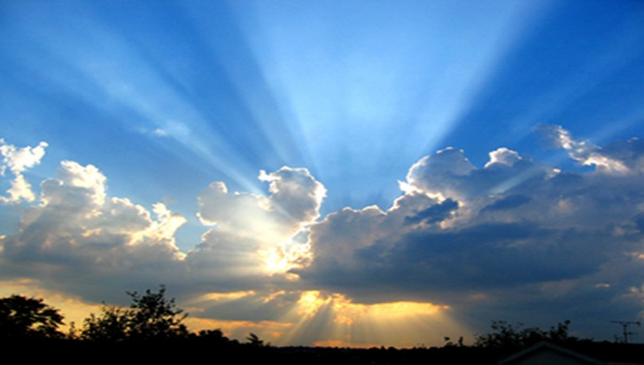
Jour
1694 : « Clarté, lumiere que le soleil respand lors qu' il est sur l' horison, ou qu' il en est proche. »
2018… : « Clarté que le soleil répand sur la terre depuis l'aube jusqu'au soir. »
  « Se dit, dans une acception plus générale, de la lumière naturelle. »

Slide 25
Jour
« Et YHWH nomma la lumière, jour… »
<yowm³¹¹⁷> ים vient d’une racine du sens d’être chaud.
Jour (en opposé à la nuit)
Jour par opposition à la nuit

Slide 26
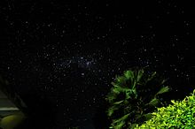
Nuit
1694 : « L' espace de temps que le Soleil est sous nostre hemisphere. »
2018… : « Durée séparant le coucher et le lever du soleil, et pendant laquelle règne l'obscurité (absence de lumière). »

Slide 27
Nuit
« et il nomma les ténèbres, nuit. »
<layil³⁹¹⁵> ליל vient du même mot que <luwl³⁸⁸³> (escalier)
Nuit (en opposition au jour).
Nuit

Slide 28
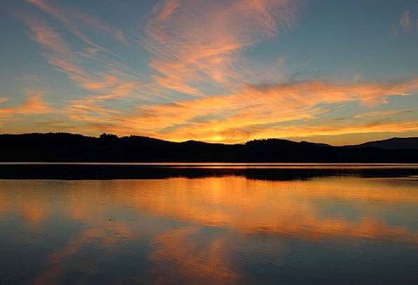
Soir
1694 : « La derniere partie du jour, les dernieres heures du jour. »
1935 : « Déclin du jour, dernières heures de la journée. »
Avant l’obscurité ?

Slide 29

Soir
« Et il y eut un soir»
<erev⁶¹⁵³> ערב vient de <arav⁶¹⁵⁰> (se faire tard, devenir sombre)
Soir, nuit, coucher du soleil
Soir, coucher du soleil

Slide 30
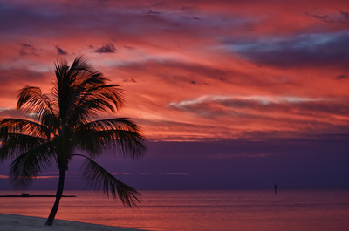
Matin
1694 : « La premiere partie du jour, les premieres heures du jour. »
2018… : « Les premières heures du jour. »
Après l’obscurité ?
Matin

Slide 31

Matin
« et il y eut un matin »
<boqer¹²⁴²> בּקר vient du même mot que <baqar¹²³⁹> (chercher)
Matin, point du jour
Matin, lendemain

Slide 32
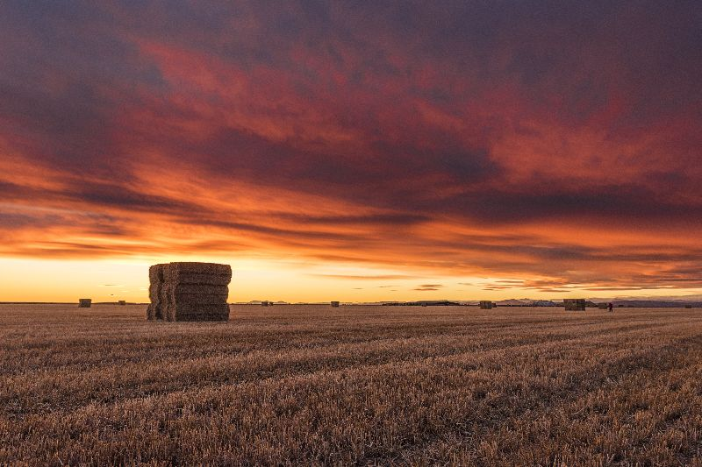
Crépuscule
1762 : « Lumière qui reste après le Soleil couché jusqu'à ce que la nuit soit entièrement fermée. Il signifie aussi Le temps qui est depuis la fin de la nuit jusqu'au lever du Soleil. »
2018… : « Lueur croissante avant le lever du Soleil, ou décroissante après son coucher, due à l'éclairement des couches élevées de l'atmosphère par le Soleil, alors situé sous l'horizon. Crépuscule du matin, ou Aube. Crépuscule du soir. »

Slide 33
Crépuscule
<nesheph⁵³⁹⁹> נשׁף vient de <nashaph¹²³⁹> (souffler)
Crépuscule : aube (aurore du matin), crépuscule (nuit qui tombe)
Crépuscule

Slide 34

Crépuscule
<nesheph⁵³⁹⁹> est utilisé 12 fois dans le Tanakh et sa racine <nashaph¹²³⁹> (souffler) est utilisée à 2 reprises.
Seul le contexte (et d’autres marqueurs temporels) permettra de déterminer si le texte parle du crépuscule du matin (aube) ou du crépuscule du soir.
Rappel : les deux crépuscules sont un mélange de lumière ET d’obscurité.
Par sa 1ère définition, le jour est la période de temps contenant la lumière émanant du soleil.
Par sa 1ère définition, la nuit est la période de temps ne contenant pas la lumière émanant du soleil.

Slide 35

Crépuscule
Matin
Soir

Slide 36

Nuit
La nuit ne contient pas de lumière émanant du soleil :
les crépuscules, par définition, ne peuvent PAS appartenir à la période nocturne.

Slide 37

« Et YHWH nomma la lumière, jour;
et il nomma les ténèbres, nuit.
Et il y eut un soir,
et il y eut un matin;
ce fut le premier jour. » (Ge 1.5)
Appliquons la 1ère définition des mots étudiés précédemment
« Et YHWH nomma la lumière, jour, cette période du cycle de 24 heures contenant la clarté du soleil depuis l’aube jusqu’au soir
et il nomma les ténèbres, nuit, cette période du cycle de 24 heures caractérisée par l’absence de lumière
Et il y eut un soir, ce moment du jour où la lumière et l’obscurité se mélangent, après le coucher de soleil
et il y eut un matin, ce moment annonçant le début du jour, où la lumière revient avant le lever du soleil
ce fut le premier jour. » (Ge 1.5)

Slide 38
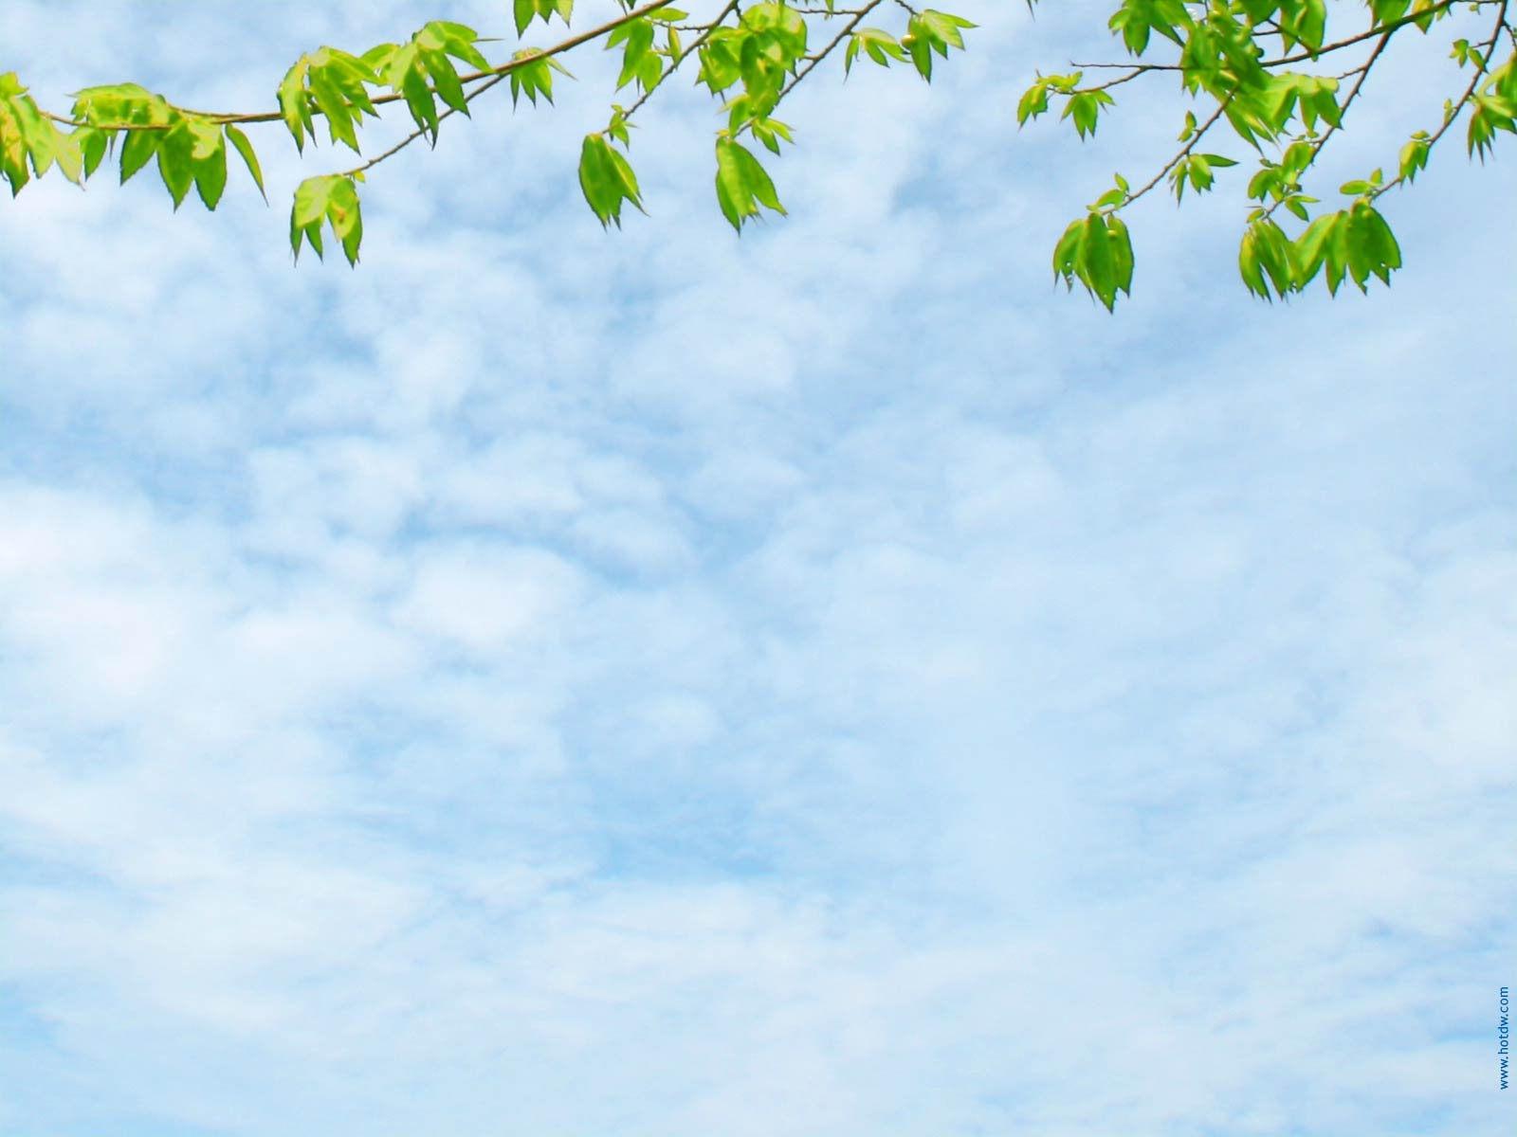

Le soir et le matin… pour comprendre plus justement.
Genèse 1.5b donne littéralement :
« Et vint Crépuscule du soir et Crépuscule du matin : jour un »
Beaucoup pensent que le « Jour » commence au soir, juste après le coucher du soleil.

Slide 39
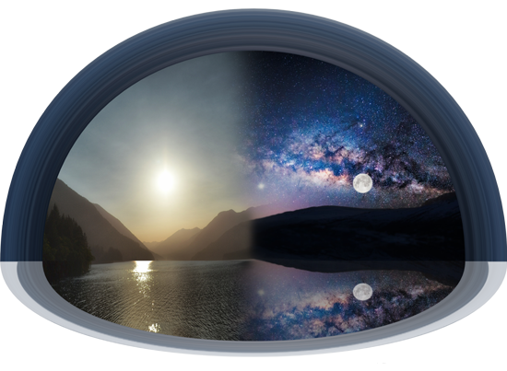

Le crépuscule du matin se situe avant le lever du soleil
Particularité du crépuscule du matin : il finit le cycle en cours et commence le cycle suivant.
Aucune de ces deux périodes n’appartient à la nuit.
Le crépuscule du soir se situe après
le coucher de soleil

Slide 40
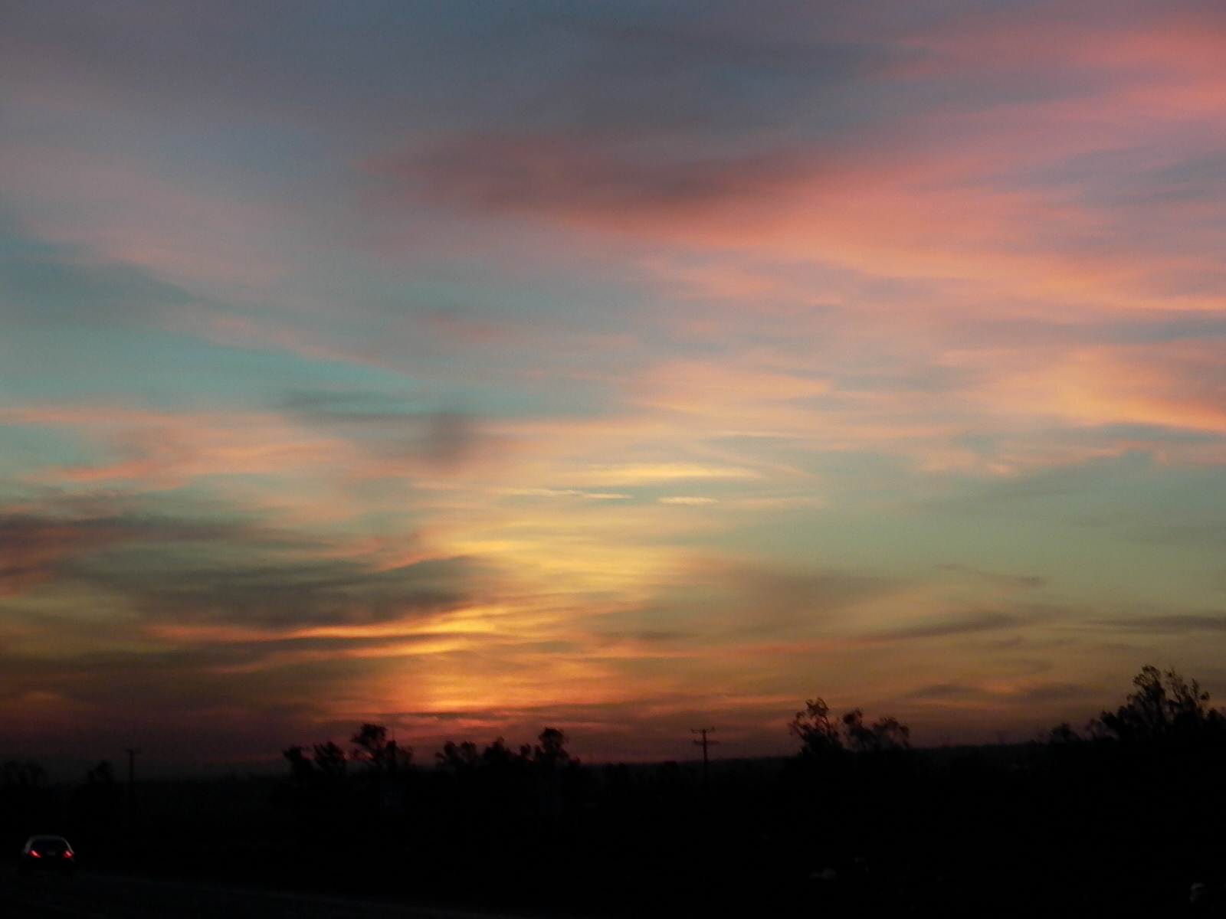
Pourquoi le crépuscule du soir ne peut-il pas commencer un nouveau cycle ?
Le crépuscule du soir est un mélange lumière/obscurité
La lumière doit d’abord être présente avant l’apparition du crépuscule.
La lumière est mentionnée 5x avant que le soir ne soit mentionné la première fois.
Il est impossible au soir de venir après l’obscurité.

Slide 41
Schéma de Genèse 1.5
1
La lumière est appelée : Jour
Crépuscule du matin
(contient de la lumière)
Crépuscule du soir
(contient de la lumière)
4
2
Les ténèbres sont appelées : Nuit
Fin du cycle 1 /
Début du cycle 2
3

Slide 42
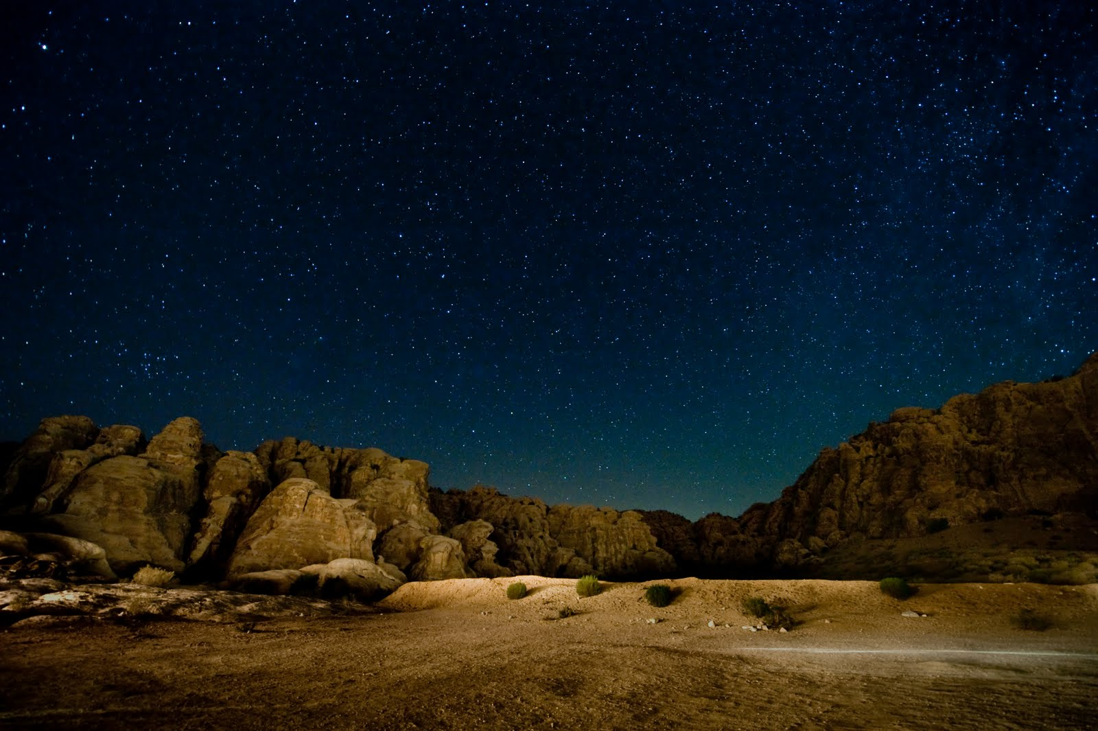


Porter les marqueurs temporels sur une frise chronologique
Jour
Nuit
……..
……..
……..
……..
……..

Slide 43

Comparez pour éprouver…
Nuit du
Cycle 1
Jour du
Cycle 1
Nuit du
Cycle 2
Jour du
Cycle 2
1er « jour biblique »
2ème « jour biblique »
1er « jour biblique »
2ème « jour biblique »
Jour du
Cycle 1
Nuit du
Cycle 1
Jour du
Cycle 2
Nuit du
Cycle 2

Slide 44
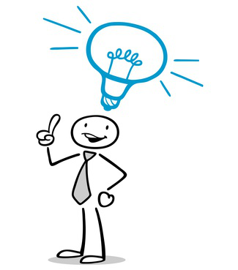
Les idées clés de cette étude
Ne vous contentez pas des définitions données par la Concordance Strong, équipez-vous d’autres dictionnaires et de lexiques.
N’ayez pas peur de vous alléger des traditions,
ce sera moins lourd à « porter ».
Repérer les marqueurs temporels pour les positionner
sur une frise chronologique.

Slide 45
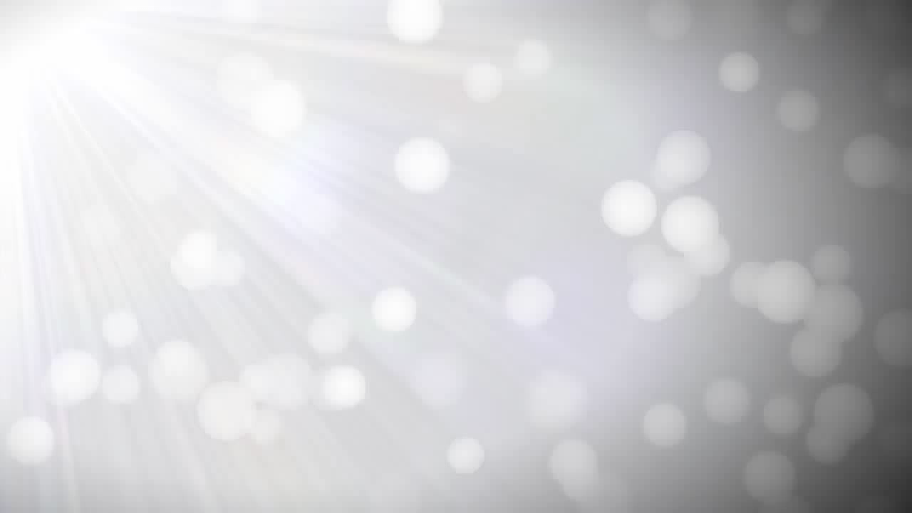

Vous pouvez nous adresser vos questions/commentaires à:
calendrier.alliance@gmail.com

